Slide 1
Kafka簡介
Presented : 卓峰民

Slide 2
Kafka簡介
分佈式消息發布訂閱系統
它支持多訂閱者，當失敗時能自動平衡消費者
它將消息持久化到磁盤，因此可用於批量消費

Slide 3
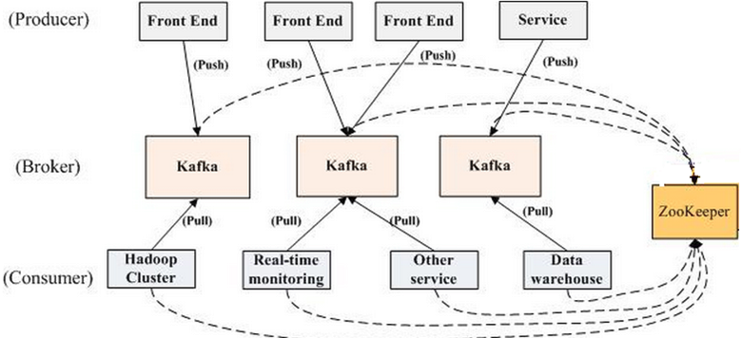
Kafka架構
Broker Kafka集群包含一個或多個服務器，這種服務器被稱為broker
Topic 每條發佈到Kafka集群的消息都有屬於一個類別，這個類別被稱為topic。
Producer 負責發布消息到Kafka broker
Consumer 訂閱消息並處理發佈的消息的種子的對象稱之為話題消費者
Zookeeper
Kafka通過Zookeeper管理集群配置，選舉leader，以及在consumer group發生變化時進行rebalance。

Slide 4
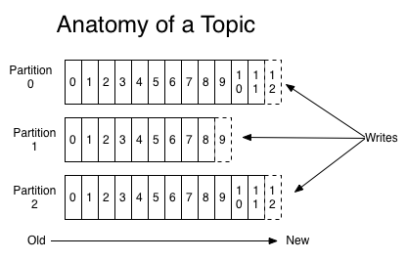
Topic & Partition
Partition
Topic可以分成一個或多個partition
每個partition對應一個文件夾，該文件夾下存儲這個partition的所有消息和索引文件。
每一個Partition都是一個順序的、不可變的消息隊列，並且可以持續的添加。
partition中的消息都被分配了一個序列號，稱之為偏移量(offset),在每個分區中此偏移量都是唯一的
Notes:
對於consumer而言,它需要保存消費消息的offset,對於offset的保存和使​​用,有consumer來控制;
正常情況當消費者消費消息的時候，偏移量也線性的增加。但是實際偏移量由消費者控制，消費者可以將偏移量重置為更老的一個偏移量，重新讀取消息。
任何發佈到此partition的消息都會被直接追加到log文件的尾部，每條消息在文件中的位置稱為offset（偏移量），offset為一個long型數字，它是唯一標記一條消息。
kafka集群幾乎不需要維護任何consumer和producer狀態信息,這些信息有zookeeper保存;
因此producer和consumer的客戶端實現非常輕量級,它們可以隨意離開,而不會對集群造成額外的影響.

Slide 5
Consumer
每個consumer屬於一個特定的consumer group，每個group中可以有多個consumer.
在kafka中，一個partition中的消息只會被group中的一個consumer消費。
每個group中consumer消息消費互相獨立。
範例：
如果所有的consumer都具有相同的group, 消息將會在consumers之間負載均衡.
如果所有的consumer都具有不同的group, 消息將會廣播給所有的消費者.
Notes:
（可為每個consumer指定group name，若不指定group name則屬於默認的group）
Kafka的保證(Guarantees)
生產者發送到一個特定的Topic的分區上的消息將會按照它們發送的順序依次加入
消費者收到的消息也是此順序

Slide 6
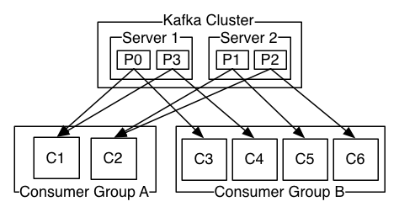
Consumer
Notes:
一個partition中的消息只會被group中的一個consumer消費。
每個group中可以有多個consumer.
因為Topic分區中消息只能由消費者組中的唯一一個消費者處理，所以消息肯定是按照先後順序進行處理的。但是它也僅僅是保證Topic的一個分區順序處理，不能保證跨分區的消息先後處理順序。
所以，如果你想要順序的處理Topic的所有消息，那就只提供一個分區。

Slide 7
Producers
生產者往某個Topic上發布消息。
生產者也負責選擇發佈到這此Topic上的哪一個分區。
最簡單的方式從分區列表中輪流選擇。也可以根據某種算法依照權重選擇分區。
Notes:
（可為每個consumer指定group name，若不指定group name則屬於默認的group）

Slide 8
zookeeper
Kafka會使用zookeeper來存儲一些meta信息
舉例：
1) Producer端使用zookeeper用來"發現"broker列表,以及和Topic下每個partition leader建立socket連接並發送消息.
2) Broker端使用zookeeper用來註冊broker信息,已經監測partitionleader存活性.
3) Consumer端使用zookeeper用來註冊consumer信息,其中包括consumer消費的partition列表等,同時也用來發現broker列表,並和partition leader建立socket連接, 並獲取消息.
Notes:
zookeeper發現meta信息的變更並作出相應的動作(比如consumer失效,觸發負載均衡等)

Slide 9
DEMO
列出有哪些Topic
bin/kafka-topics.sh --list --zookeeper localhost:2181
列出Topic 狀況
bin/kafka-topics.sh --describe --zookeeper localhost:2181 --topic test
consumer
java -cp kafka_test-1.0-SNAPSHOT.jar kafka.examples.ConsumerExample localhost:2181 group1 test_topic 3 0
Producer
java -cp kafka_test-1.0-SNAPSHOT.jar kafka.examples.ProducerExample 10 test_topic localhost:9092
Notes:
第一行給出了分區的匯總信息。每個分區行給出分區信息。
"leader"節點是1
"replicas"信息，在節點1,2,0上，不管node死活，只是列出信息而已
"isr"工作中的複制節點的集合.也就是活的節點的集合.

